Slide 1

Přírodní vědy aktivně a interaktivně
Elektronický materiál byl vytvořen v rámci projektu OP VK CZ.1.07/1.1.24/01.0040
Zvyšování kvality vzdělávání v Moravskoslezském kraji
Střední průmyslová škola stavební, Havířov, příspěvková organizace
Název EM | FIL_FYZ_26
Název sady EM | Mikrovlnné záření
Vzdělávací obor | Fyzika
Vzdělávací oblast | Člověk a příroda, Informační a komunikační technologie
Autor | Mgr. Olga Filipová
Ročník | 2
Anotace | Mikrovlnné záření objev, a praktické využití

Slide 2
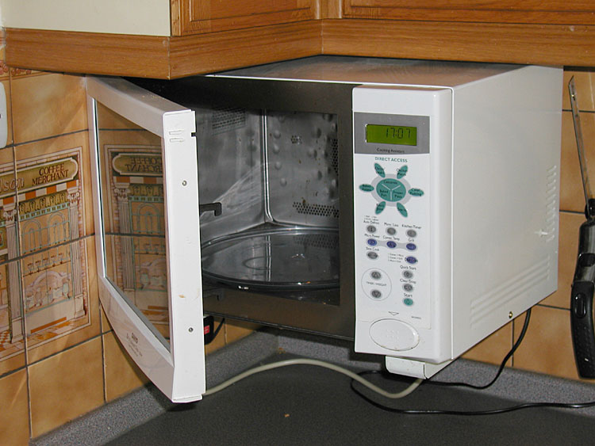
Mikrovlnné záření
    Obr. 1

Slide 3
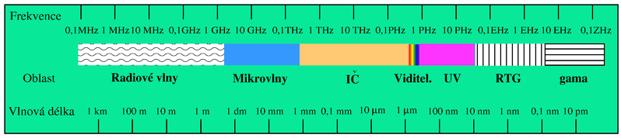
Mikrovlnné záření
Je součástí elektromagnetického spektra
Frekvence: 3.10⁸ – 3.10¹¹ Hz
Vlnová délka ve vakuu: 10⁻³ – 1 m
Obr. 2: Elektromagnetické spektrum

Slide 4
Mikrovlnné záření
Zásluhy na objevu mikrovln má James Clerk Maxwell (teorie elektromagnetického vlnění)
Existenci elektromagnetických vln dokázal Heinrich Hertz
Možnost ohřevu potravin mikrovlnami objevil Percy Spencer

Slide 5
Mikrovlnné záření
Šíří se prostorem jako světlo
Kovové materiály mikrovlny úplně odrážejí
Nekovové materiály jako sklo a některé plasty mikrovlny propouštějí
Jiné materiály mikrovlny pohlcují (potraviny)

Slide 6
Mikrovlnné záření
Materiály, které obsahují vodu, například potraviny, kapaliny nebo tkáně, účinně pohlcují mikrovlnnou energii, která se pak mění v teplo
princip rozkmitání částic

Slide 7
Užití mikrovln
Ohřev potravin
Vysoušení knih či tkanin (mikrovlny ohřívají hlavně vodu, jsou k písemnostem šetrné, vysouší rovnoměrně a ne od okrajů ke středu a rychle
Vysoušení dřeva a zdiva po povodních (mikrovlny usmrtí škůdce a nepoškodí prostředí)
Mikrovlnné zbraně

Slide 8
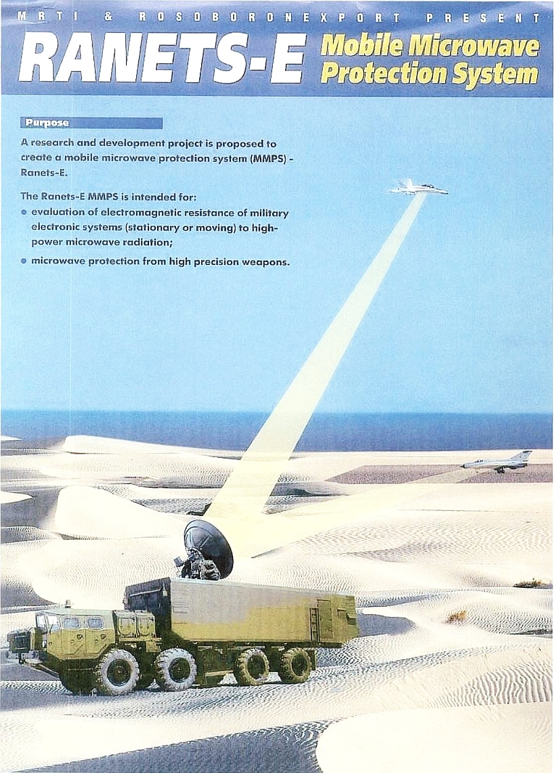
Obr. 3

Slide 9
Užití mikrovln
Bezdrátové sítě zajišťující připojení k internetu
Navigace
Bezdrátový přenos obrazu a zvuku (vysílačky, mobilní telefony, apod.)
Mikrovlnná hypertermie je metoda léčby, při níž se využívá ohřevu tkání mikrovlnami. Tato metoda je v současnosti užívána zejména k léčbě pacientů postižených zhoubným nádorem.
Nepříjemné reakce organismu
Mohou způsobit popáleniny

Slide 10
Zdroje
Obr. 1: Soubor:Microwave.750pix.jpg. In: Wikipedia: the free encyclopedia [online]. San Francisco (CA): Wikimedia Foundation, 2001- [cit. 2013-06-06]. Dostupné z: http://cs.wikipedia.org/wiki/Soubor:Microwave.750pix.jpg
Obr. 2: ORIGINAL UPLOADER WAS KF AT CS.WIKIPEDIA. Spektrum elektromagnetického záření. In: Wikipedia: the free encyclopedia [online]. San Francisco (CA): Wikimedia Foundation, 2001- [cit. 2013-05-30]. Dostupné z: http://cs.wikipedia.org/wiki/Soubor:ElmgSpektrum.png
Obr. 3: Ranets E High Power Microwave Directed Energy Weapon. [online]. [cit. 2013-06-11]. Dostupné z: http://www.ausairpower.net/APA-Rus-PLA-PD-SAM.html#mozTocId940830

